Slide 1
ООО «СПЕЦТЕХНОЛОГИИ»

Slide 2
О компании:
ООО «СПЕЦТЕХНОЛОГИИ» - производственная Компания основанная в 2018 году. Основным направлением деятельности Компании является разработка и производство технологического оборудования для различных отраслей промышленности.
Компания предоставляет полный и законченный цикл производства оборудования – разработку, изготовление, поставку и дальнейшее сервисное обслуживание.

Slide 3
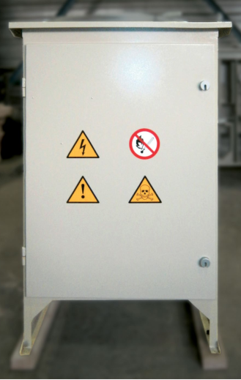
Установки для дозированной подачи реагента
Применение в практике на нефтегазодобывающих предприятиях химических реагентов существенно повышает эффективность добычи нефти. При этом большое значение имеет управляемая равномерная дозированная подача реагента.
Назначение УДР: подача химических реагентов (реагенты, ингибиторы коррозии, солеотложений) в нефтегазодобывающую скважину.

Slide 4
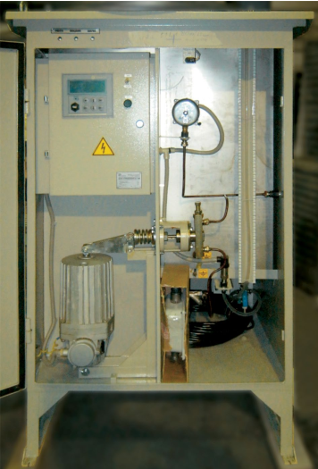
Установки УДР — современный способ борьбы с отложениями.
Конструктивно установка представляет собой металлический контейнер с расположенным внутри оборудованием и ёмкостью.
Перекачивание жидкости происходит при помощи плунжерного дозировочного насоса, приводимого в действие электрогидравлическим толкателем через рычажную систему.
Регулирование производительности (дозировки) осуществляется количеством ходов электрогидротолкателя за единицу времени.
Количество ходов задается блоком управления установки.

Slide 5

Характеристики УДР:
Производительность насоса (л/час) – 0,04-1,6 (насос НДГ10/16), 0,07-2,5 (насос НДГ12/16);
Давление закачки – до 25 Мпа;
Количество дозировочных насосов – 1-3 шт.;
Количество трубопроводов нагнетания – 1-3 шт.;
Объём расходной ёмкости – от 0,4-1 м³;
Количество расходных ёмкостей – 1-3 шт.;
Обогрев (расходной ёмкости, технологического блока-контейнера, блока управления) - по требованию;
Питающее напряжение - переменное, трёхфазное, 50 Гц, 380 В;
Номинальный ток силовой цепи — 8 А;
Мощность — 0,5 кВт.

Slide 6

Преимущества:
Работа в ручном и автоматическом режимах работы.
Осуществление непрерывной и циклической подачи реагента.
Возможность точной настройки производительности и строгого соблюдения дозирования.
Визуальный контроль реагента в расходной ёмкости.
Контроль давления в линии подачи по максимальному и минимальному значениям.
Возможность регулируемого обогрева расходной ёмкости с реагентом.
Окраска корпуса в соответствии с корпоративными цветами заказчика.
Эксплуатация в диапазоне температур окружающей среды от -50°С до +40°С.

Slide 7
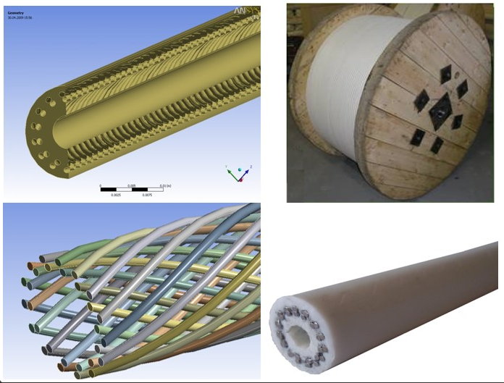
Трубопроводы высокого давления для подачи реагентов
Трубопроводы высокого давления предназначены для точечного дозирования химических реагентов и доставки их с минимальными потерями в требуемый интервал скважины.
  Особенности конструкции:
Наружная оболочка проливается через оплетку или бронированный слой и образует с внутренней трубкой монолитную без зазорную конструкцию.
Армированный материал изготовлен из высокопрочной оцинкованной стальной проволоки диаметром 0,8 мм, с пределом прочности 190 кг/мм2.

Slide 8
Наименование | Внутренний диаметр, ± 0,5 мм | Наружный диаметр, мм | Диаметр проволоки оплетки, мм | Рабочая температура, ^{о}С | Допустимое давление, МПа | Радиус перегиба не менее, мм
ТГ 3/10 | 3,0 | 10,0 | 0,8 | -50 … +120 | 15 | 250
ТГ 4/12 МТ | 4,0 | 12,0 | 0,8 | -50 … +180 | 65 | 250
ТГ 5/15 | 5,0 | 15,0 | 0,8 | -50 … +120 | 25 | 250
ТГ 7/16 | 7,0 | 16,0 | 0,8 | -50 … +120 | 21 | 250

Slide 9
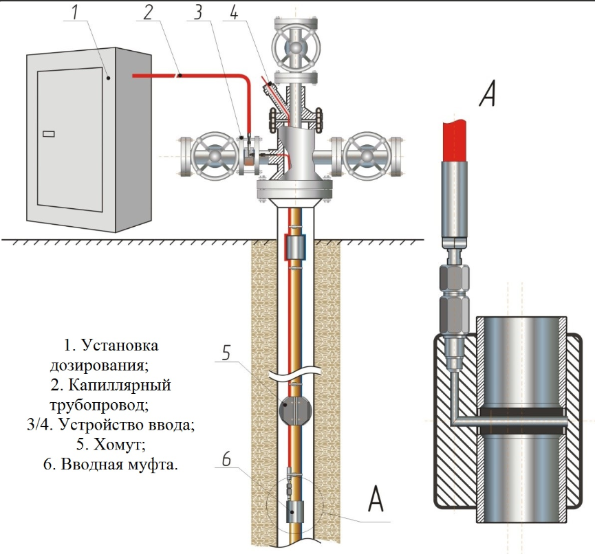
Дозирование хим. реагента в заданный интервал колонны НКТ
Дозирование в колонну НКТ применяется для предупреждения асфальтосмолпарафиновых отложений (АСПО).
По трубопроводу, закрепленному на внешней поверхности НКТ, химический реагент поступает в вводную муфту, перед которой установлен центратор для защиты концевой заделки и обратного клапана.
При выбранном способе дозирования реагент поступает в интервал начала образования АСПО. Расход дорогостоящего реагента снижается в 2-10 раз по сравнению с традиционной подачей в затрубное пространство.

Slide 10
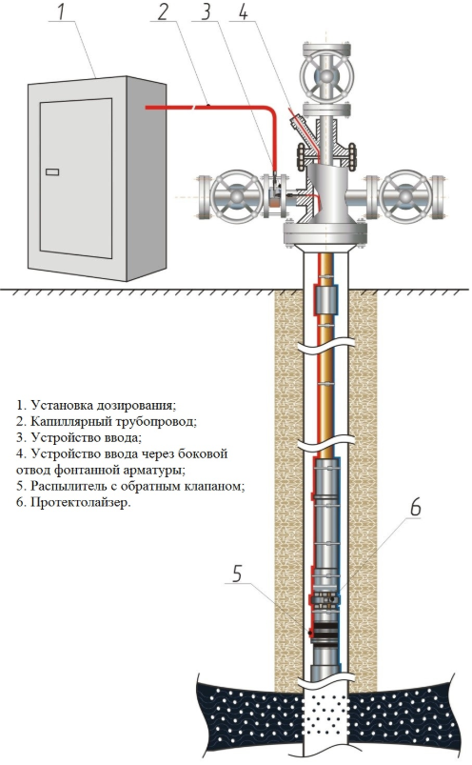
Дозирование хим. реагента на прием ПЭД (ШГН)
На прием ПЭД (ШГН) производится дозирование ингибиторов солеотложений, коррозии. Реагент поступает на приемную сетку насоса.
При данном способе дозирования значительно снижается количество дорогостоящего ингибитора необходимого для предотвращения осложнений по сравнению с традиционной подачей в затрубное пространство.

Slide 11
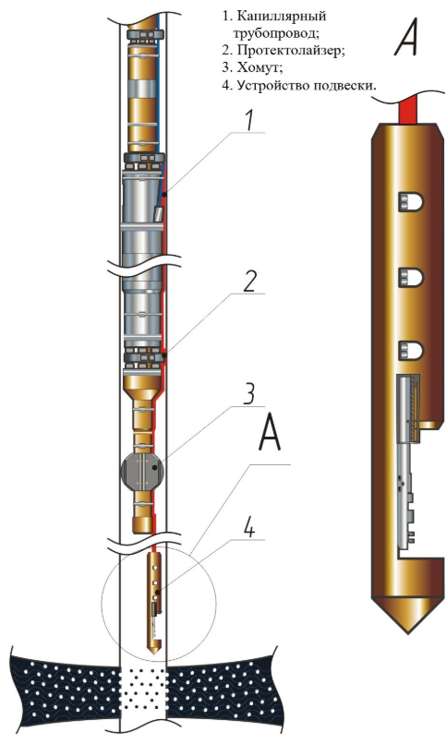
Дозирование хим. реагента ниже зоны приема ПЭД
Используется для предупреждения отложения солей и коррозии оборудования.
По скважинному трубопроводу, закрепленному на внешней поверхности НКТ, через устройство крепления капиллярного трубопровода совместно с центратором ПЭД, химический реагент поступает в груз-распылитель.
При выбранном способе дозирования реагент поступает в интервал перфорации до начала образования кристаллов солей. При данном способе подачи химического реагента, исключаются прихваты УЭЦН при срыве планшайбы по причине отложения твердого осадка на теле ПЭД. Расход дорогостоящего реагента может быть значительно снижен, чем при традиционной подаче в затрубное пространство.

Slide 12
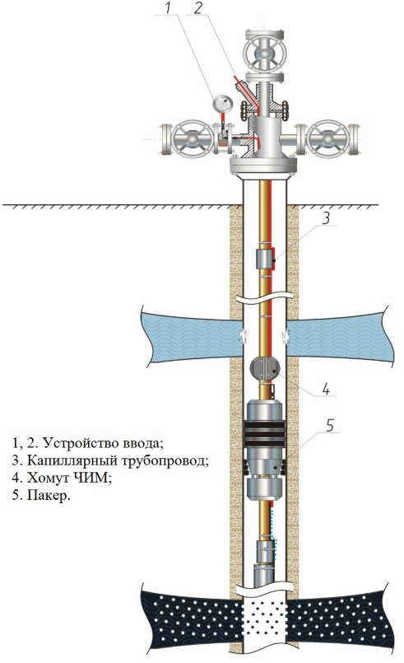
Дозирование хим. реагента под пакерное пространство
При проведении работ, связанных с разобщением друг от друга различных частей кольцевого пространства ствола скважины (раздельное испытание различных горизонтов на притоки нефти, газа или воды как в обсаженных, так и в необсаженых скважинах; при раздельной эксплуатации двух горизонтов и т.д.) применяется Пакер, представляющий собой манжет, расширяющийся в скважине при нажиме колонной вышерасположенных труб.
В этом случае дозирование химического реагента в затрубное пространство однозначно не пременимо, т.к. весь реагкент будет скапливаться в надпакерном горизонте.
Таким образом, защита УЭЦН осуществляется только с использованием капиллярного трубопровода с элементами сообщения зоны подпакерного пространства и зоны внутреннего канала капиллярного трубопровода.

Slide 13
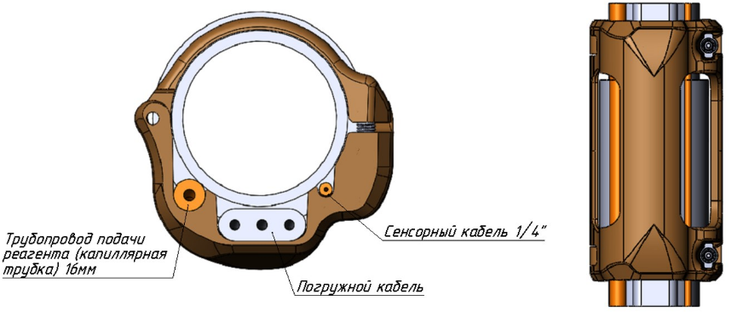
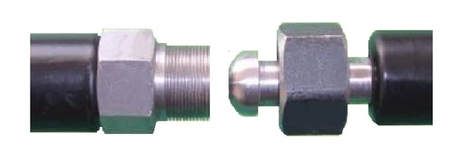
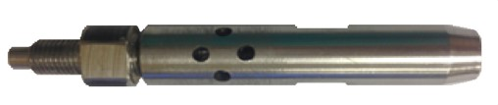
Элементы обвязки системы дозирования хим. реагентов
- Системы защиты капиллярного трубопровода (протектор ПК) - обеспечивают надежное крепление и фиксацию погружного кабеля и капиллярного трубопровода, защищая их от механических повреждений во время проведения спуско-подъемных операций в вертикальных, наклонно направленных и горизонтальных участках скважины;
- Распылитель с обратным регулированным клапаном - предназначен для равномерного распыления реагента в зоне подачи. Встроенный обратный клапан исключает эффект «передавлевания». Изготавливается из нержавеющей стали 12Х18Н10Т;
- Распылитель утяжеленный с обратным регулируемым клапаном - устанавливается на конце скважинного капиллярного трубопровода для распыления химического реагента. Имеет достаточный вес для надежного спуска в интервал перфорации;
- Концевые заделки (ремонтный комплект) - монтируются по концам капиллярного трубопровода и предназначены для присоединения с элементами нагнетающей системы. Также позволяют осуществить ремонт поврежденного участка капиллярного трубопровода в полевых условиях в течение 15 минут.

Slide 14
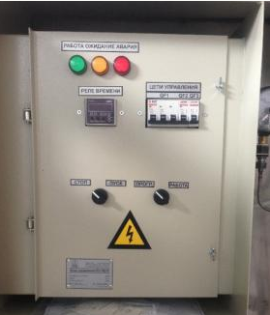
Разработка и изготовление систем управления по требованиям Заказчика
  Основные функции:
управление пуском и остановкой насосного агрегата в ручном режиме непосредственно оператором;
настройка основных защит и регулирование уставок;
настройка основных параметров работы установки;
измерение расхода реагента в литрах и/или кг. в заданный период времени (час/сутки/месяц/год);
дистанционный контроль и управление установкой с диспетчерского пункта по дискретным сигналам (+24В) или по интерфейсу RS-485;
запись в реальном времени в блок памяти информации о параметрах работы установки с регистрацией текущих измеренных значений;
передача накопленной информации в персональный компьютер через стандартный USB 2.0 flashнакопитель;
сохранение заданных параметров работы и накопленной информации при отсутствии напряжения питания;
отображение причины отключения;
световая индикация о состоянии установки ("РАБОТА", "ОЖИДАНИЕ", "АВАРИЯ");
фиксация информации о доступе в отсеки установки дозирования (откр./закр. дверей) и др.

Slide 15
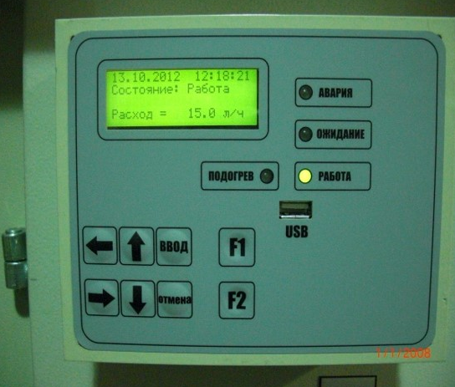
Разработка и изготовление систем управления по требованиям Заказчика
  Обеспечивает:
- защиту от перегрузки и недогрузки по току электродвигателя насоса, с возможностью регулировки порога срабатывания;
- защиту от отклонения напряжения питающей сети от нормы;
- запрет включения электродвигателя при напряжении питающей сети выше или ниже заданных значений (допускаемые отклонения ±30% от 380B);
- защиту от повышения или понижения давления в нагнетательном трубопроводе за пределы установленных значений по сигналу от электроконтактного манометра;
- защиту от снижения уровня реагента в баке ниже минимально допустимого значения;
- запрет включения электродвигателя при снижении уровня реагента ниже значения 10±1л.

Slide 16
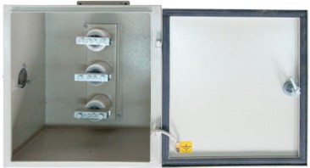
Шкафы соединительные высоковольтные газоотделительные
Шкафы соединительные высоковольтные газоотделительные типа ШСВГ, предназначены для подключения и распределения электрических кабелей, питающих погружные электронасосные агрегаты нефтегазодобывающих скважин и создания физического разрыва питающего электрокабеля для удаления из его оболочки углеводородных газов.
Шкаф изготовлен в климатическом исполнении ХЛ по ГОСТ 15150-69 и может эксплуатироваться при температуре окружающего воздуха от –60°С до +60°С.

Slide 17
Характеристики ШСВГ:
Наименование параметра | ШСВГ-3 | ШСВГ-6
Максимальное напряжение, В | 3000 (50 Гц) | 6000 (50 Гц)
Максимальный ток, А | 80 | 120
Габариты, мм | 550х350х410 | 550х430х548
Масса нетто, кг | 16,2 | 21,8
Масса брутто, кг | 16,5 | 22,1

Slide 18
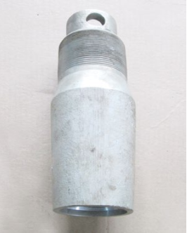
Клапаны КОС-2
Клапан обратный КОС-2 предназначен для предотвращения ухода жидкости из полости насосно-компрессорных труб и сборного трубопровода в скважину через электропогружной насос после его остановки.
  Характеристики:
Параметры присоединительных размеров – муфта и ниппель НКТ-73.
Рабочее давление жидкости в скважине – не более 20 МПа.
Номинальный расход рабочей жидкости через рабочий клапан при давлении от насоса 20 Мпа – 300 м3/сутки.
Габаритные размеры:
  Длина – 253 мм;
  Наибольший диаметр – 89 мм.
Масса – 6 кг.

Slide 19
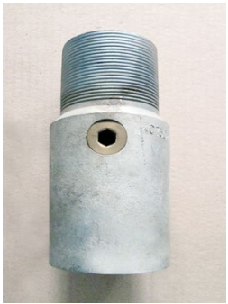
Клапаны КС-73
Клапан сливной КС-73 предназначен для слива пластовой жидкости из колонны НКТ при подъёме установки центробежного погружного насоса из скважины.
  Характеристики:
Давление опрессовки – 21 МПа.
Материал корпуса – сталь 40х13.
Материал штуцера – Л63.
Диаметр проточки – 13-0,1 мм.
Диаметр присоединительных резьб:
  Муфта – НКТ-73;
  Ниппель – НКТ-73.
Габаритные размеры:
  Длина – 200 мм;
  Диаметр – 89 мм.
Масса – 3,6 кг.

Slide 20
Установка депарафинизации скважин УДС
Установка депарафинизации УДС предназначена для механической очистки от парафина подъемных труб, фонтанных, компрессорных и оборудованных погружными электронасосами нефтяных скважин.
Установка УДС может использоваться в качестве автоматической парафинорезки для шаблонирования и депарафинизации скважин перед спуском глубинных приборов, а также как устройство для очистки колонны НКТ (УОК-НКТ).
Задача установки: предотвращение образования парафиновых пробок и приведение скважины в состояние постоянной готовности к дальнейшей работе.

Slide 21
Преимущества установки
Чистка возможна в трех режимах: автоматическом и полуавтоматическом и ручном. В полуавтоматическом режиме оператор управляет спуском, подъёмом и остановкой скребка через шкаф управления;
Увеличенная ёмкость барабана для скребковой проволоки — до 2600 метров;
Двухступенчатая сальниковая головка с уплотнением из высокопрочного графитонаполненого политетрафторэтилена с силиконовой пропиткой (рабочая температура от -70°C до +270°C) с высоким сопротивлением разрыву — это позволяет использовать установку в фонтанирующих скважинах с большим буферным давлением, а также в условиях Крайнего Севера;
Продление срока службы сальниковой набивки лубрикатора — по согласованию с УДС поставляется сальниковое устройство с контейнером для смазывающей жидкости;
Автоматический подогрев лубрикатора, устьевой арматуры и станции управления греющим кабелем — оператор выставляет на термоконтроллере станции температуру внешней среды и шкафа, при которых начинается подогрев

Slide 22
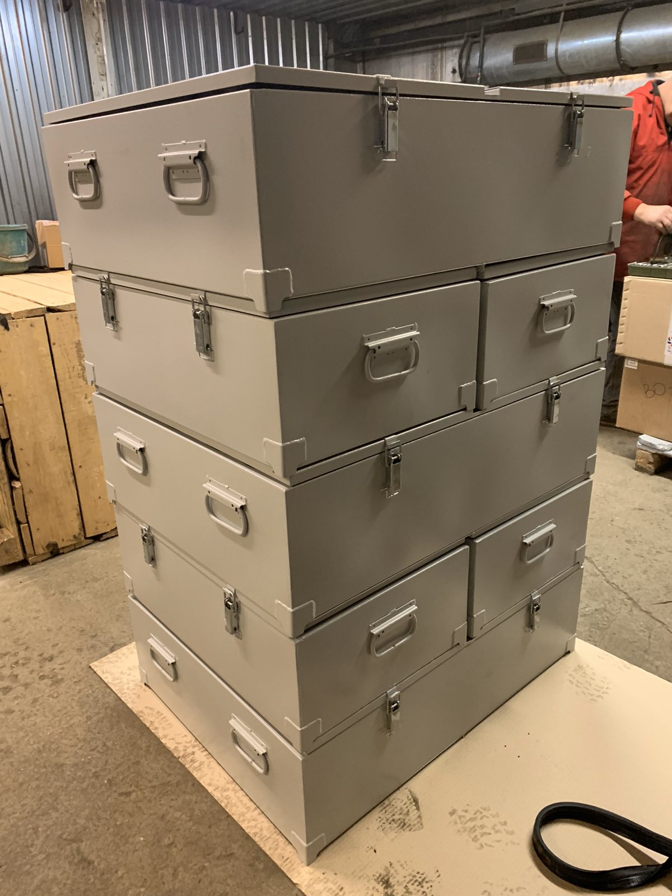
Модульные ящики для транспортировки и хранения инструмента и оборудования
  Назначение:
Модульные ящики предназначены для хранения и транспортировки инструмента и оборудования.
  Конструкция
Ящики представляю собой металлические герметичные контейнеры, оснащенные запорными устройствами.
Ящики выпускаются в габаритах соответствующих заявке Заказчика и могут выпускаться как отдельные изделия так и ящики модульного типа, которые собираются в блоки состоящие из двух или более модулей.

Slide 23
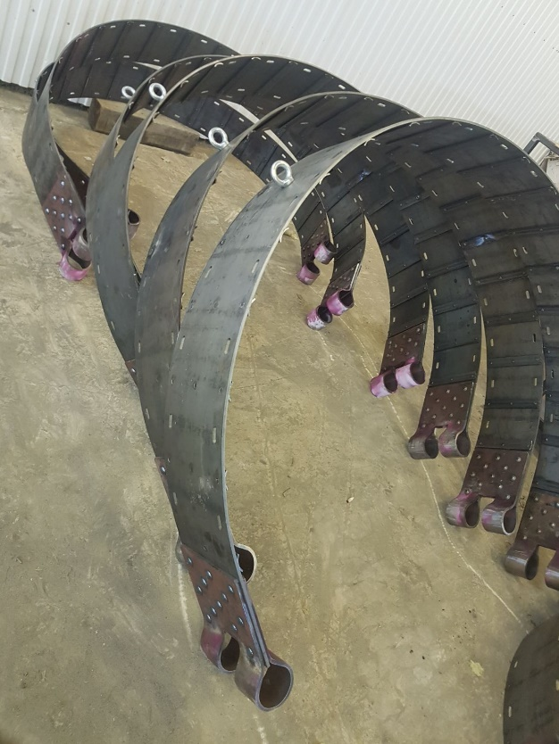
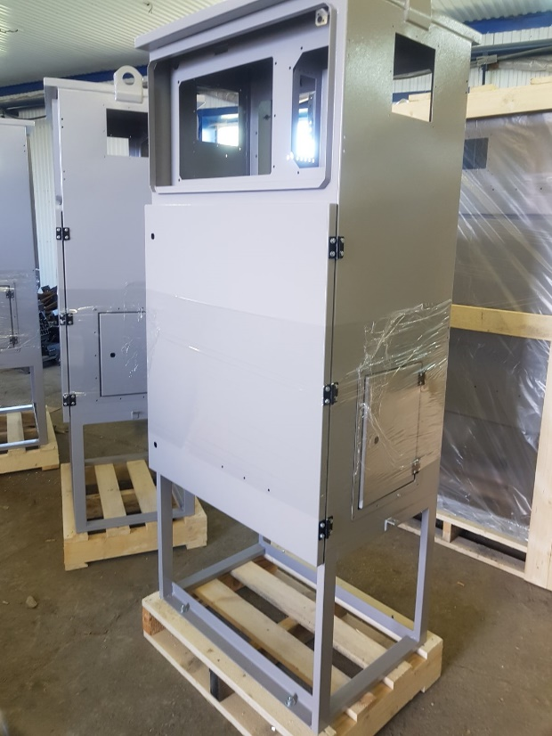
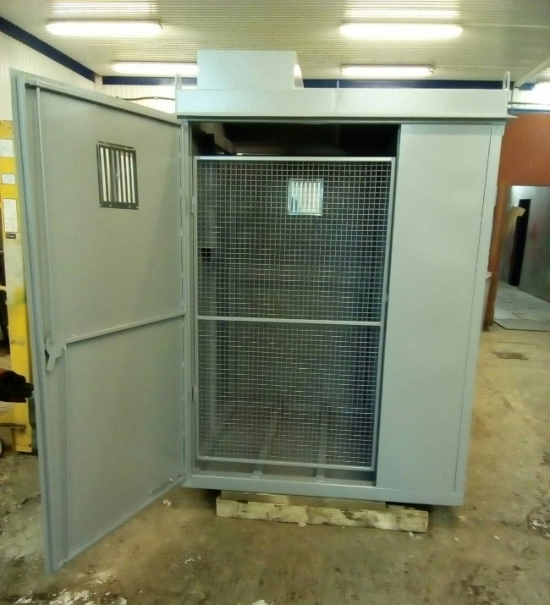
Изготовление металлоконструкций
Наша компания производит и поставляет различные металлоконструкции и изделия из металла:
Шкафы различного назначения и исполнения;
Корпуса КТП;
Корпуса Блок-боксов;
Емкости прямоугольного и круглого сечения объемом до 25 м³;
Откатные ворота;
Площадки, лестницы и т.д.
Осуществляем сварку углеродистых, низколегированных, легированных и нержавеющих сталей, алюминия, титана и других металлов.

Slide 24
Двери и ворота противопожарные
В 2019 году наша Компания освоила производство противопожарных дверей и ворот.
Двери и ворота изготавливаются по размерам и пожеланиям Заказчика.
Двери изготавливаются как для внутреннего так и для наружного применения.
Продукция сертифицирована

Slide 25
Кожухи защитные для фланцевых соединений
  Назначение:
Кожух защитный фланцевый (КФ) предназначен для защиты персонала и оборудования от разбрызгивания жидкостей при разгерметизации фланцевого соединения трубопровода. Кожухи устанавливаются на фланцевых соединениях трубопроводов и трубопроводную арматуру. Диапазон температур при эксплуатации КФ составляет от -60°С до +630°С.
  Технические характеристики.
Кожух фланцевый защитный представляет собой изделие цилиндрической формы, состоящее из двух полукожухов, устанавливаемых на фланцевое соединение трубопроводов советующего типоразмера и скрепляемых между собой с помощью болтовых соединений.
Кожухи КФ изготавливаются из стали различных марок (в зависимости от условий эксплуатации).
Продукция имеет необходимые сертификаты.

Slide 26
Протектор защиты погружных кабелей и капиллярных трубопроводов
  Назначение:
Протектор защитный предназначен для защиты кабелей от механических повреждений при спускоподъемных операциях.
Протектор предназначен для эксплуатации на открытом воздухе при температуре окружающей среды от +50°С до - 60°С, а также для работы в скважинном пространстве, содержащем нефть, газ, пластовую воду и пр.
  Технические характеристики.
Протектор защитный представляет собой металлическую сварную конструкцию, которая устанавливается на муфту колонны НКТ с последующей укладкой кабеля в пазы протектора, кабель, в свою очередь, фиксируется к трубе НКТ стальными поясами крепления (клямс), на расстоянии 150 мм выше и ниже протектора.
Протекторы изготавливаются трех видов:
1. Протектор для защиты одного кабеля – ПЗ1
2. Протектор для защиты двух кабелей – ПЗ2
3. Протектор для защиты для защиты оконцовочного устройства – ПЗОУ
Продукция имеет необходимые сертификаты.

Slide 27
Порошковая окраска и пескоструйная обработка деталей
Наша Компания оказывает услуги по порошковой окраске и пескоструйной обработке металлических изделий.
  Преимущества:
Высокое качество защитного покрытия;
Широкий диапазон цветов;
Короткие сроки исполнения заказов;
Высокая степень очистки поверхности перед окрашиванием;
Низкая стоимость покраски.

